Slide 1


CHÀO MỪNG CÁC EM ĐẾN VỚI TIẾT HỌC!

Slide 2
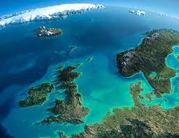

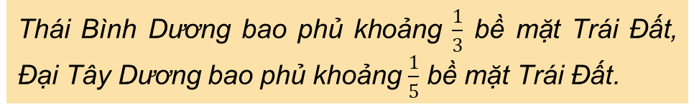
KHỞI ĐỘNG
Thái Bình Dương bao phủ khoảng $\frac{1}{3}$ bề mặt Trái Đất, Đại Tây Dương bao phủ khoảng $\frac{1}{5}$ bề mặt Trái Đất.
Thái Bình Dương và Đại Tây Dương bao phủ khoảng bao nhiêu phần bề mặt Trái Đất? Thái Bình Dương bao phủ nhiều hơn Đại Tây Dương bao nhiêu phần bề mặt Trái Đất?

Slide 3
TIẾT 101. BÀI 3.
PHÉP CỘNG, PHÉP TRỪ PHÂN SỐ
(Tiết 1)

Slide 4
NỘI DUNG
I. PHÉP CỘNG PHÂN SỐ
1. Quy tắc cộng hai phân số
2. Tính chất cộng hai phân số
II. PHÉP TRỪ PHÂN SỐ
1. Số đối của một phân số
2. Quy tắc trừ hai phân số
III. QUY TẮC DẤU NGOẶC

Slide 5

I. PHÉP CỘNG PHÂN SỐ

Slide 6


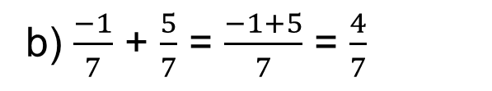
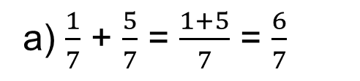

1. Quy tắc cộng hai phân số
Thực hiện cộng hai phân số sau:
Em hãy nhắc lại quy tắc cộng hai phân số cùng mẫu đã học ở tiểu học?
a) $\frac{1}{7}$ + $\frac{5}{7}$
b) $\frac{−1}{7}$ + $\frac{5}{7}$
Giải:
a) $\frac{1}{7}$ + $\frac{5}{7}$ = $\frac{1+5}{7}$ = $\frac{6}{7}$
b) $\frac{−1}{7}$ + $\frac{5}{7}$ = $\frac{−1+5}{7}$ = $\frac{4}{7}$

Slide 7

Quy tắc cộng hai phân số cùng mẫu
Muốn cộng hai phân số có cùng mẫu số ta cộng các tử và giữ nguyên mẫu:
$\frac{a}{m}$ + $\frac{b}{m}$ = $\frac{a+b}{m}$
VD: $\frac{−1}{5}$ + $\frac{3}{5}$ = $\frac{−1+3}{5}=\frac{2}{5}$

Slide 8

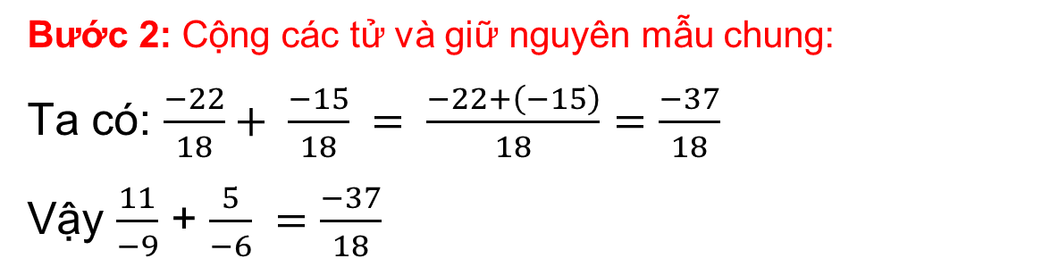
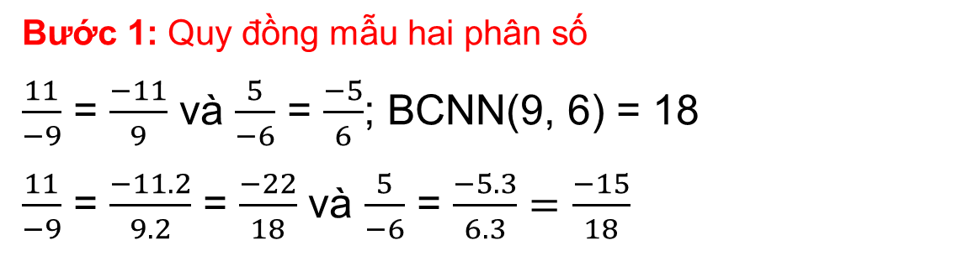

Tính $\frac{11}{−9}$ + $\frac{5}{−6}$
Bước 1: Quy đồng mẫu hai phân số
$\frac{11}{−9}$ = $\frac{−11}{9}$ và $\frac{5}{−6}$ = $\frac{−5}{6}$; BCNN(9, 6) = 18
$\frac{11}{−9}$ = $\frac{−11. 2}{9.2}$ = $\frac{−22}{18}$ và $\frac{5}{−6}$ = $\frac{−5.3}{6.3}=\frac{−15}{18}$
Bước 2: Cộng các tử và giữ nguyên mẫu chung:
Ta có: $\frac{−22}{18}+ \frac{−15}{18} = \frac{−22+\left(−15\right)}{18}=\frac{−37}{18}$
Vậy $\frac{11}{−9}$ + $\frac{5}{−6} =\frac{−37}{18}$

Slide 9
Quy tắc cộng hai phân số không cùng mẫu
Muốn cộng hai phân số không cùng mẫu, ta quy đồng mẫu những phân số đó rồi cộng các tử và giữ nguyên mẫu chung.

Slide 10
VÍ DỤ 1: Tính
BCNN(6,8)=24
24:6=4
24:8=3
+

Slide 11
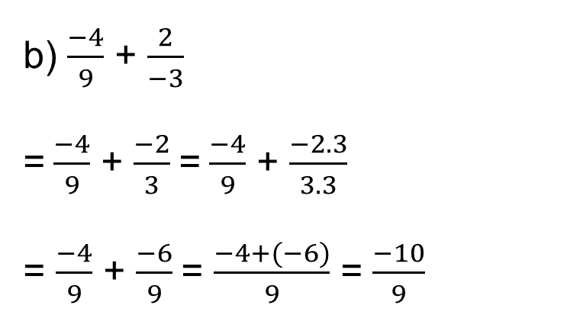
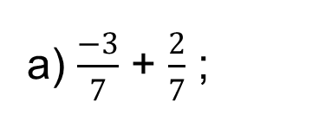
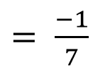

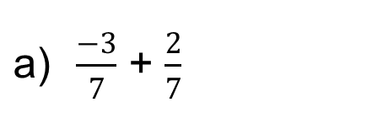
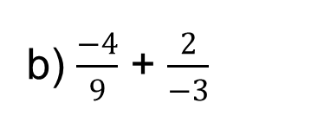
Luyện tập 1.
Tính:
a) $\frac{−3}{7}$ + $\frac{2}{7}$ ;
b) $\frac{−4}{9}$ + $\frac{2}{−3}$
Giải:
b) $\frac{−4}{9}$ + $\frac{2}{−3}$
= $\frac{−4}{9}$ + $\frac{−2}{3}$=$\frac{−4}{9}$ + $\frac{−2.3}{3.3}$
= $\frac{−4}{9}$ + $\frac{−6}{9}$= $\frac{−4+(−6)}{9}$ = $\frac{−10}{9}$
$\frac{−3}{7}$ + $\frac{2}{7}$
$=\frac{−3+2}{7}$
$= \frac{−1}{7}$

Slide 12

2. Tính chất của phép cộng phân số
Hãy nêu các tính chất của phép cộng số tự nhiên.
Giống như phép cộng số tự nhiên, phép cộng phân số cũng có các tính chất giao hoán, kết hợp, cộng với số 0.

Slide 13
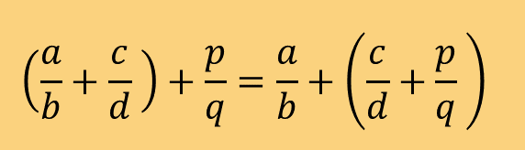
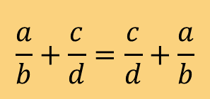
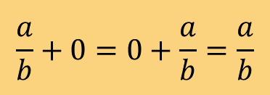
a) Tính chất giao hoán:
$$\frac{a}{b}+\frac{c}{d}=\frac{c}{d}+\frac{a}{b}$$
b) Tính chất kết hợp:
$$\left(\frac{a}{b}+\frac{c}{d} \right)+\frac{p}{q}=\frac{a}{b}+\left(\frac{c}{d}+\frac{p}{q} \right)$$
c) Cộng với số 0
$$\frac{a}{b}+0=0+\frac{a}{b}=\frac{a}{b}$$

Slide 14
Ví dụ 2: Tính một cách hợp lý
Cộng những phân số có cùng mẫu
( ) ( )
Vậy ta sẽ giao hoán các phân số có cùng mẫu lại gần nhau
Thực hiện phép tính nào nhanh nhất?
Dùng tính chất kết hợp cộng các phân số cùng mẫu lại với nhau.

Slide 15
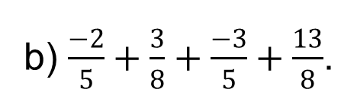
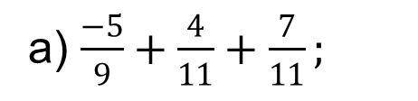
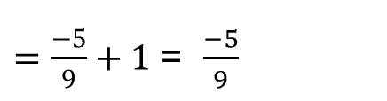
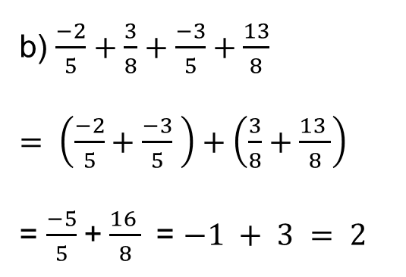
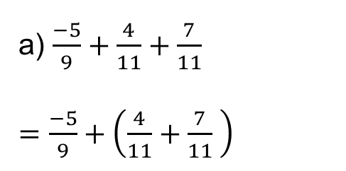
Luyện tập 2.
Tính một cách hợp lí:
b) $\frac{−2}{5}+\frac{3}{8}+\frac{−3}{5}+\frac{13}{8}$.
a) $\frac{−5}{9}+\frac{4}{11}+\frac{7}{11};$
Giải:
a) $\frac{−5}{9}+\frac{4}{11}+\frac{7}{11}$
$=\frac{−5}{9}+\left(\frac{4}{11}+\frac{7}{11} \right)$
b) $\frac{−2}{5}+\frac{3}{8}+\frac{−3}{5}+\frac{13}{8}$
$= \left(\frac{−2}{5}+\frac{−3}{5} \right)+\left(\frac{3}{8}+\frac{13 }{8}\right)$
= $\frac{−5}{5}$+$\frac{16 }{8}$ = $−1 + 3 = 2$
$=\frac{−5}{9}+1$ = $\frac{−5}{9}$

Slide 16


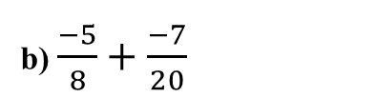


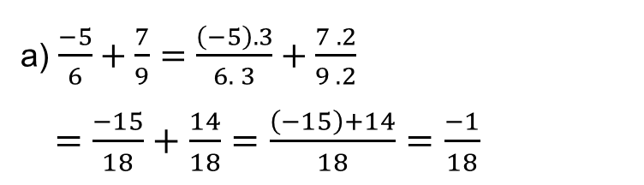
Luyện tập phép cộng hai phân số
Bài tập :
a) $\frac{−5}{6}+\frac{7}{9}=\frac{\left(−5\right).3}{6. 3}+\frac{7 . 2}{9 . 2}$
$=\frac{−15}{18}+\frac{14}{18}=\frac{\left(−15\right)+14}{18}=\frac{−1}{18}$
Quy đồng mẫu số
Cộng hai phân số cùng mẫu
b) $\frac{−5}{8}+\frac{−7}{20}$
$$=\frac{−25}{40}+\frac{−14}{40}$$
$$=\frac{\left(−5\right).5}{8 . 5}+\frac{\left(−7\right).2}{20 . 2}$$
$$=\frac{\left(−25\right)+(−14)}{40}$$
$$=\frac{−39}{40}.$$

Slide 17

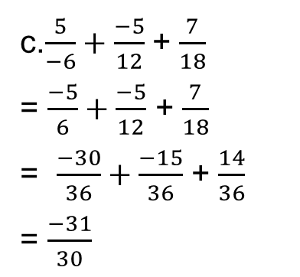

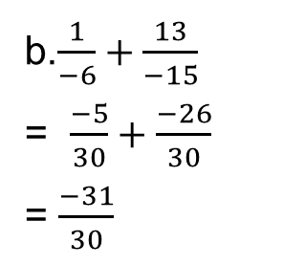
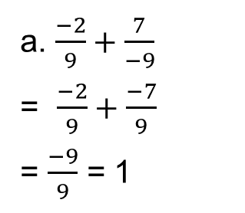

LUYỆN TẬP
Bài 1 (SGK/38). Tính:
a) $\frac{−2}{9}+\frac{7}{−9}$
b) $\frac{1}{−6}+\frac{13}{−15}$
c) $\frac{5}{−6}+\frac{−5}{12}$ + $\frac{7}{18}$
Giải:
a. $\frac{−2}{9}+\frac{7}{−9}$
= $\frac{−2}{9}+\frac{−7}{9}$
= $\frac{−9}{9}$ = 1
b.$\frac{1}{−6}+\frac{13}{−15}$
= $\frac{−5}{30}+\frac{−26}{30}$
= $\frac{−31}{30}$
c.$\frac{5}{−6}+\frac{−5}{12}$ + $\frac{7}{18}$
= $\frac{−5}{6}+\frac{−5}{12}$ + $\frac{7}{18}$
= $\frac{−30}{36}+\frac{−15}{36}$ + $\frac{14}{36}$
= $\frac{−31}{30}$

Slide 18





Hướng dẫn về nhà
Ôn lại kiến thức đã học.
Làm các bài Luyện tập 2 (SGK/35), bài tập 1, 2 (SGK/38), bài 27 (SBT/37). Làm bài tập sau: Thực hiện phép tính.
Xem trước bài phần II, III (Phép trừ phân số và Quy tắc bỏ ngoặc)
a) $\frac{1}{8}+\frac{−5}{8}$
b) $\frac{4}{3}+\frac{12}{−39}$
c) $\frac{1}{6}+\frac{2}{5}$
d) $\frac{−8}{15}+\frac{7}{10}$
e) $\frac{7}{−8}+$(-3)

Slide 19
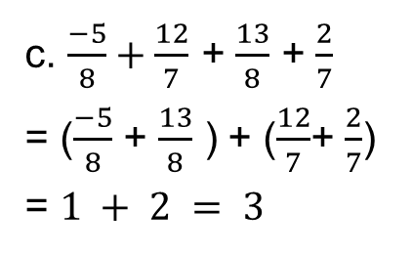

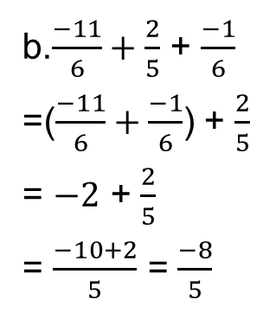
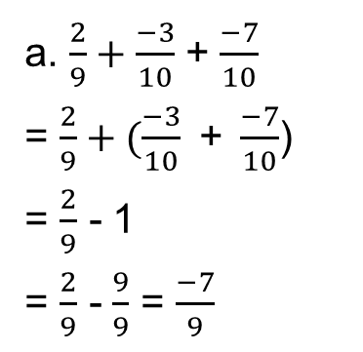


2. Tính một cách hợp lí:
a) $\frac{2}{9}+\frac{−3}{10}$ + $\frac{−7}{10}$
b) $\frac{−11}{6}+\frac{2}{5}$ + $\frac{−1}{6}$
c) $\frac{−5}{8}+\frac{12}{7}$ + $\frac{13}{8}$ + $\frac{2}{7}$
Giải:
a. $\frac{2}{9}+\frac{−3}{10}$ + $\frac{−7}{10}$
= $\frac{2}{9}+(\frac{−3}{10}\text{ + }\frac{−7}{10}$)
= $\frac{2}{9}$ - 1
= $\frac{2}{9}$ - $\frac{9}{9}$ = $\frac{−7}{9}$
b.$\frac{−11}{6}+\frac{2}{5}$ + $\frac{−1}{6}$
=($\frac{−11}{6}+\frac{−1}{6}$) + $\frac{2}{5}$
= $−2$ + $\frac{2}{5}$
= $\frac{−10+2}{5}$ = $\frac{−8}{5}$
c. $\frac{−5}{8}+\frac{12}{7}$ + $\frac{13}{8}$ + $\frac{2}{7}$
= ($\frac{−5}{8}$ + $\frac{13}{8}$ ) + ($\frac{12}{7}$+ $\frac{2}{7}$)
= $1 + 2 = 3$

Slide 20
CẢM ƠN CÁC EM ĐÃ CHÚ Ý BÀI GIẢNG

